Slide 1
2
5
4
مراجعة (3)
مراجعة (2)
مراجعة (1)

Slide 2

(ة)خاص بالأستاذ
برمجة الأسبوع الرابع
مراجعة 2
مراجعة (1)
مراجعة عامة(2)
مراجعة عامة (1)
مراجعة 3
مراجعة عامة(3)

Slide 3

(ة)خاص بالأستاذ
مراحل الدرس
1
الافتتاح
1
3
1
2
  المراجعة
50
1
3
اختتام الحصة
2

Slide 4
(ة)خاص بالأستاذ
عند نهاية الدرس
على الأقل 80% من المتعلمين سيكونون قادرين على:
وضع وإنجاز عمليات الجمع والطرح،
حساب جداء عددين على السطر أو باستخدام تقنية الضرب،

Slide 5

(ة)خاص بالأستاذ
افتتاح الدرس
1
الحساب الذهني

Slide 6



أنشطة المراجعة
1
3
الافتتاح
اختتام الحصة
2
    مرحباً يا أصدقاء. اليوم، سنراجع بعض الدروس السابقة.
Version provisoire pour la formation des enseignants

Slide 7

أنشطة المراجعة
1
3
الافتتاح
اختتام الحصة
2
سنبدأ بالحساب الذهني. خذوا دفاتر البحث.
Version provisoire pour la formation des enseignants

Slide 8

أنشطة المراجعة
1
3
الافتتاح
اختتام الحصة
2
دوّنوا النتيجة فقط في دفاتركم كما في المثال.
A
4 x 3 = …
مثالٌ :
A
12
اُكْتُبُوا فِي دَفاتِرِكُمْ:

Slide 9


أنشطة المراجعة
1
3
الافتتاح
اختتام الحصة
2
لديكم دقيقتان لإنجاز هذه العمليات.
2
4 x 6 = …..
2 x 8 = …..
5 x 3 = …..
6 x 7 = …..
9 + 3 = …..
6 + 4 = …..
10 - 7 = …..
11 - 3 = …..

Slide 10
أنشطة المراجعة
1
3
الافتتاح
اختتام الحصة
2
صححوا. لديكم دقيقة واحدة
1
24
16
15
42
4 x 6 = …..
2 x 8 = …..
5 x 3 = …..
6 x 7 = …..
12
10
3
8
9 + 3 = …..
6 + 4 = …..
10 - 7 = …..
11 - 3 = …..

Slide 11
(ة)خاص بالأستاذ
  مراجعة الكفاية CN2
2
وضع وإنجاز عمليات الجمع

Slide 12

أنشطة المراجعة
2
1
3
الافتتاح
اختتام الحصة
خذوا الألواح

Slide 13
أنشطة المراجعة
2
1
3
الافتتاح
اختتام الحصة
ضعوا وأنجزوا العملية التالية.
634 + 97

Slide 14
أنشطة المراجعة
2
1
3
الافتتاح
اختتام الحصة
ارفعوا الألواح.

Slide 15

أنشطة المراجعة
2
1
3
الافتتاح
اختتام الحصة
من يقوم ليصحح على السبورة الجانبية؟
يتم التصحيح بشكل تفاعلي يُذَكَّرُ فيه المتعلمون بخطوات وضع وإنجاز عمليات الجمع.
634 + 97

Slide 16
أنشطة المراجعة
2
1
3
الافتتاح
اختتام الحصة
صححوا.
1
1
6 3 4
9 7
7 3 1
+

Slide 17
أنشطة المراجعة
2
1
3
الافتتاح
اختتام الحصة
خذوا دفاتر البحث.

Slide 18
أنشطة المراجعة
2
1
3
الافتتاح
اختتام الحصة
الآن خذوا دفاتركم وأنجزوا العمليات التالية. لديكم 5 دقائق.
5
721
435
643
+
+
+
1 8 9
9 2
2 0 7

Slide 19
أنشطة المراجعة
2
1
3
الافتتاح
اختتام الحصة
من يقوم إلى السبورة ليصحح العملية الأولى؟
ينقل الأستاذ(ة) العمليات على السبورة الجانبية، ويكلف من تعثر في الإنجاز بالتصحيح.
721
435
643
+
+
+
1 8 9
9 2
2 0 7

Slide 20
أنشطة المراجعة
2
1
3
الافتتاح
اختتام الحصة
من يقوم إلى السبورة ليصحح العملية الثانية ؟
1
1
721
435
643
+
+
+
1 8 9
9 2
2 0 7
910

Slide 21
أنشطة المراجعة
2
1
3
الافتتاح
اختتام الحصة
من يقوم إلى السبورة ليصحح العملية الثالثة ؟
1
1
1
721
435
643
+
+
+
1 8 9
9 2
2 0 7
910
527

Slide 22
أنشطة المراجعة
2
1
3
الافتتاح
اختتام الحصة
صححوا.
1
1
1
1
721
435
643
+
+
+
1 8 9
9 2
2 0 7
910
527
850

Slide 23
(ة)خاص بالأستاذ
  مراجعة الكفاية CN4
2
وضع وإنجاز عمليات الطرح

Slide 24
أنشطة المراجعة
2
1
3
الافتتاح
اختتام الحصة
خذوا الألواح

Slide 25
أنشطة المراجعة
2
1
3
الافتتاح
اختتام الحصة
ضعوا وأنجزوا العملية التالية.
752 - 38

Slide 26
أنشطة المراجعة
2
1
3
الافتتاح
اختتام الحصة
ارفعوا الألواح.

Slide 27
أنشطة المراجعة
2
1
3
الافتتاح
اختتام الحصة
من يقوم ليصحح على السبورة الجانبية؟
يتم التصحيح بشكل تفاعلي يُذَكَّرُ فيه المتعلمون بخطوات وضع وإنجاز عمليات الطرح.
752 - 38

Slide 28
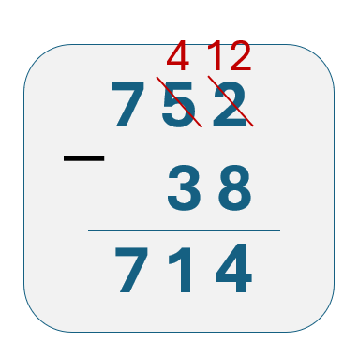
أنشطة المراجعة
2
1
3
الافتتاح
اختتام الحصة
صححوا.

Slide 29
أنشطة المراجعة
2
1
3
الافتتاح
اختتام الحصة
خذوا دفاتر البحث.

Slide 30
أنشطة المراجعة
2
1
3
الافتتاح
اختتام الحصة
الآن خذوا دفاتركم ضعوا وأنجزوا العمليات التالية. لديكم 6 دقائق.
6
349 - 150
865 - 47
296 - 78

Slide 31
أنشطة المراجعة
2
1
3
الافتتاح
اختتام الحصة
من يقوم إلى السبورة ليصحح العملية الأولى؟
يكلف الأستاذ(ة) من تعثر في الإنجاز بالتصحيح.
349 - 150
865 - 47
296 - 78

Slide 32
أنشطة المراجعة
2
1
3
الافتتاح
اختتام الحصة
من يقوم إلى السبورة ليصحح العملية الثانية ؟
349 - 150
865 - 47
296 - 78
2
14
349
_
1 5 0
1 9 9

Slide 33
أنشطة المراجعة
2
1
3
الافتتاح
اختتام الحصة
من يقوم إلى السبورة ليصحح العملية الثالثة ؟
349 - 150
865 - 47
296 - 78
2
14
5
15
349
865
_
_
1 5 0
4 7
1 9 9
8 1 8

Slide 34
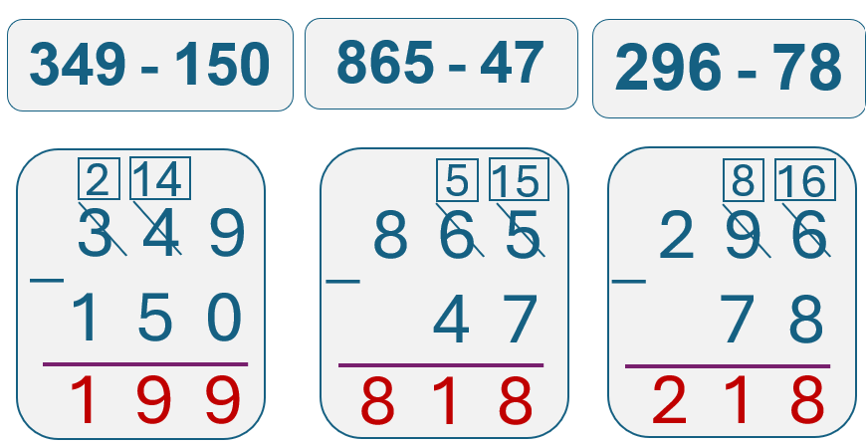
أنشطة المراجعة
2
1
3
الافتتاح
اختتام الحصة
صححوا.
1

Slide 35
(ة)خاص بالأستاذ
  مراجعة الكفاية CN5
2
حساب جداء عددين على السطر.

Slide 36
أنشطة المراجعة
2
1
3
الافتتاح
اختتام الحصة
خذوا الألواح.

Slide 37
أنشطة المراجعة
2
1
3
الافتتاح
اختتام الحصة
فككوا العدد المكون من رقمين واكتبوا الجداءين فقط.
4 x 23 = . x .. + . x .

Slide 38
أنشطة المراجعة
2
1
3
الافتتاح
اختتام الحصة
ارفعوا الألواح

Slide 39
أنشطة المراجعة
2
1
3
الافتتاح
اختتام الحصة
صححوا. من يشرح لنا كيف وصل إلى الجواب؟
4 x 23 = 4 x 20 + 4 x 3

Slide 40
أنشطة المراجعة
2
1
3
الافتتاح
اختتام الحصة
احسبوا الجداءين ومجموع النتيجتين.
4 x 23 = 4 x 20 + 4 x 3
… + ..
…

Slide 41
أنشطة المراجعة
2
1
3
الافتتاح
اختتام الحصة
صححوا. من يشرح كيف حسب توصل إلى الجواب؟
4 x 23 = 4 x 20 + 4 x 3
80 + 12
92

Slide 42
أنشطة المراجعة
2
1
3
الافتتاح
اختتام الحصة
احسبوا على الألواح جداء العددين.
2 x 45 = . x .. + . x .
… + ..
…

Slide 43
أنشطة المراجعة
2
1
3
الافتتاح
اختتام الحصة
ارفعوا الألواح

Slide 44
أنشطة المراجعة
2
1
3
الافتتاح
اختتام الحصة
صححوا من يشرح لنا كيف حسب الجداء مع التذكير بالخطوات؟
2 x 45 = 2 x 40 + 2 x 5
80 + 10
90

Slide 45
(ة)خاص بالأستاذ
  مراجعة الكفاية CN5
2
حساب جداء عدد من رقم وعدد من رقمين باستخدام تقنية الضرب

Slide 46
أنشطة المراجعة
2
1
3
الافتتاح
اختتام الحصة
خذوا الألواح.

Slide 47
أنشطة المراجعة
2
1
3
الافتتاح
اختتام الحصة
أنجزوا الآن العملية عموديا.
21
×
3

Slide 48
أنشطة المراجعة
2
1
3
الافتتاح
اختتام الحصة
ارفعوا الألواح.

Slide 49
أنشطة المراجعة
2
1
3
الافتتاح
اختتام الحصة
من يقوم إلى السبورة لينجز العملية على السبورة الجانبية.
21
×
3

Slide 50
أنشطة المراجعة
2
1
3
الافتتاح
اختتام الحصة
صححوا.
21
×
3
63

Slide 51
أنشطة المراجعة
2
1
3
الافتتاح
اختتام الحصة
الآن خذوا دفاتركم وأنجزوا العمليات التالية. لديكم 6 دقائق.
6
62
74
81
×
3
×
2
×
4

Slide 52
أنشطة المراجعة
2
1
3
الافتتاح
اختتام الحصة
من يقوم إلى السبورة ليصحح العملية الأولى؟
ينقل الأستاذ(ة) العمليات على السبورة الجانبية.
62
74
81
×
3
×
2
×
4

Slide 53
أنشطة المراجعة
2
1
3
الافتتاح
اختتام الحصة
من يقوم إلى السبورة ليصحح العملية الثانية ؟
62
74
81
×
3
×
2
×
4
186

Slide 54
أنشطة المراجعة
2
1
3
الافتتاح
اختتام الحصة
من يقوم إلى السبورة ليصحح العملية الثالثة ؟
62
74
81
×
3
×
2
×
4
186
148

Slide 55
أنشطة المراجعة
2
1
3
الافتتاح
اختتام الحصة
صححوا.
62
74
81
×
3
×
2
×
4
186
148
324

Slide 56
(ة)خاص بالأستاذ
اختتام الدرس
3

Slide 57
أنشطة المراجعة
2
1
3
الافتتاح
اختتام الحصة
إلى اللقاء. في الحصة القادمة.

Slide 58

(ة)خاص بالأستاذ
بناء على إنجازات المتعلمين خلال أنشطة المراجعة
ما تقديرك لنسب التحكم في أهداف الدروس المراجعة؟
تسجل النسب على صفحة اليوم من مذكرة الأستاذ.

